Slide 1
Internet
Classi 1B-1F | Informatica | Prof.ssa Fabretti | a.s. 2023/24

Slide 2
Remember: piccola legenda
Questo simbolo indica che la slide è PARTICOLARMENTE IMPORTANTE (tradotto: studiatela, sicuramente ve la chiedo in verifica!)
Questo simbolo indica che la slide è DI APPROFONDIMENTO (tradotto: non verrà mai chiesta in verifica)
Questo simbolo indica che le mie informazioni sono DIVERSE DAL LIBRO OPPURE ASSENTI SUL LIBRO. In verifica preferirei mi raccontaste la mia versione.

Slide 3
Reti

Slide 4
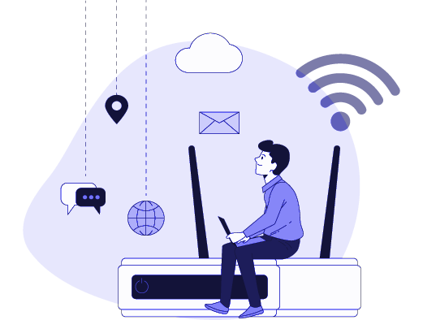
Cos’è internet?
In informatica, Internet è una rete di elaboratori a estensione mondiale, mediante la quale le informazioni contenute in ciascun calcolatore possono essere messe a disposizione di altri utenti che possono accedere alla rete in qualsiasi località del mondo.
E’ composto sia da software (la programmazione dei siti, etc.) che da hardware (i cavi, etc.)
L’Internet rappresenta uno dei più potenti mezzi di raccolta e diffusione dell’informazione su scala globale.
Notes:
https://gs.statcounter.com/os-market-share/desktop/italy#monthly-202309-202309-bar

Slide 5
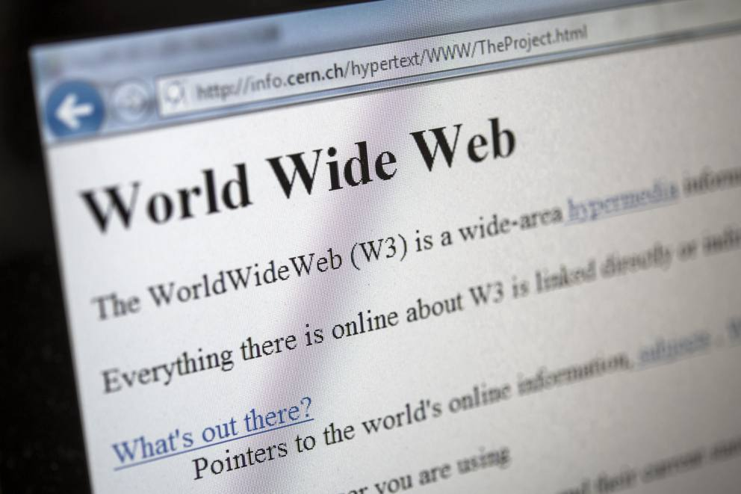
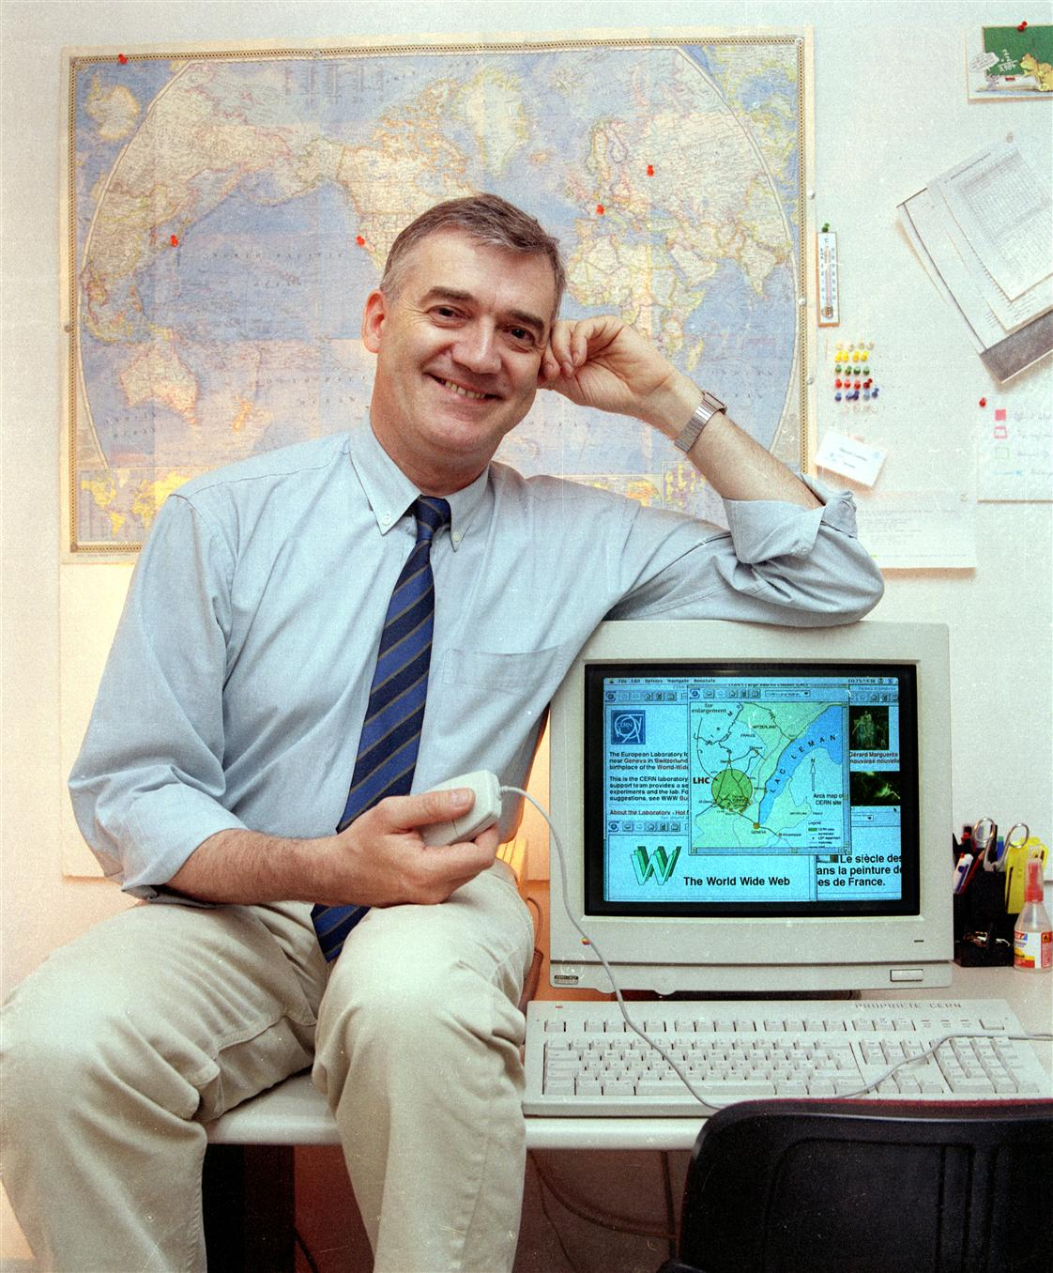
Mini storia di Internet
La prima versione di Internet nasce con ARPANET nel 1958, in America. Si trattava di una rete di computer che garantiva la possibilità di trasmettere informazioni anche in caso di attacco nucleare.
Il WWW (World Wide Web) come lo conosciamo oggi, invece, nasce nei laboratori del CERN di Ginevra negli anni 1989-90 e consiste in un elenco di documenti accessibili da tutti i nodi collegati alla rete.
Notes:
https://gs.statcounter.com/os-market-share/desktop/italy#monthly-202309-202309-bar

Slide 6
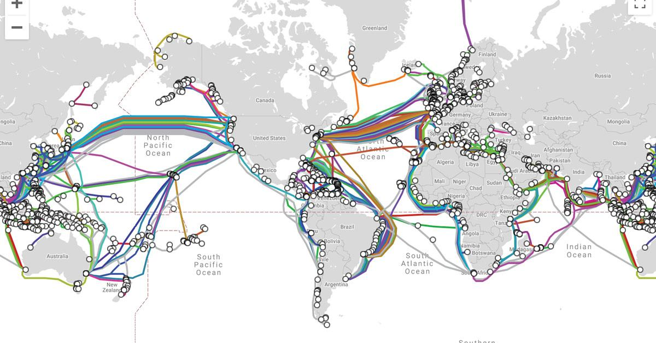
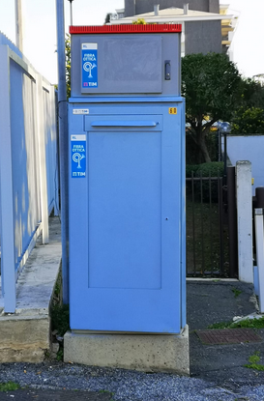
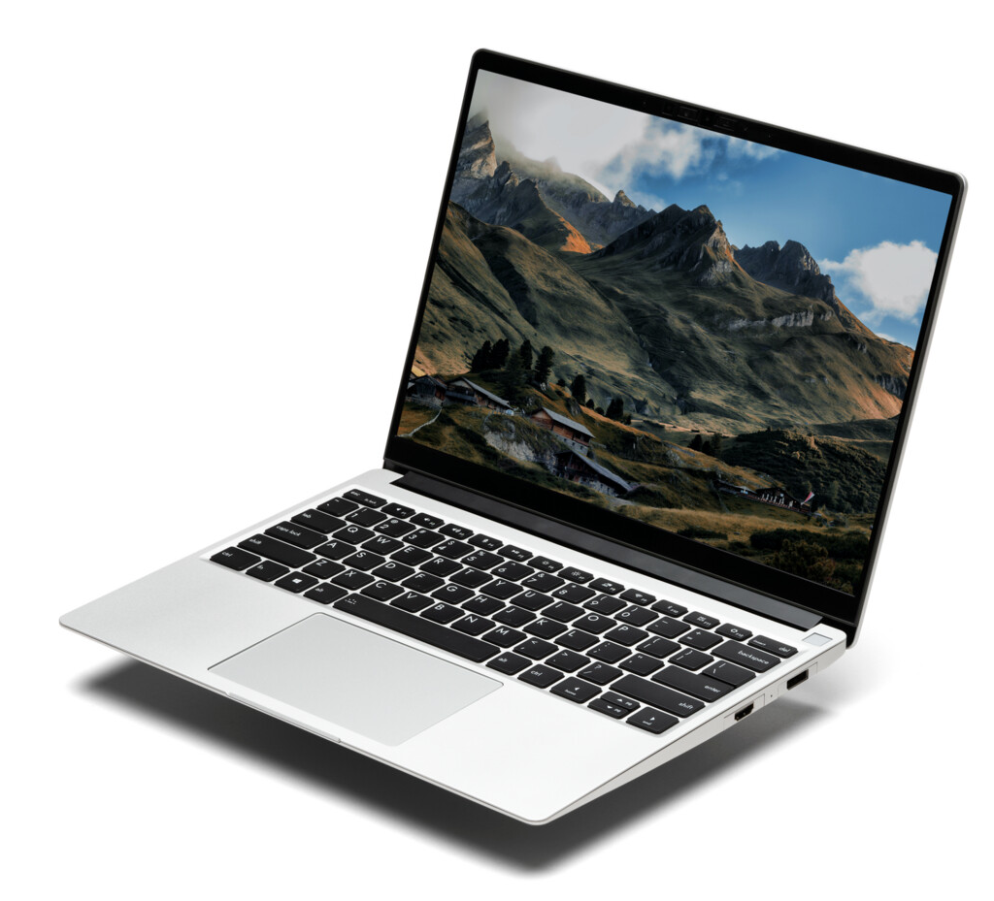
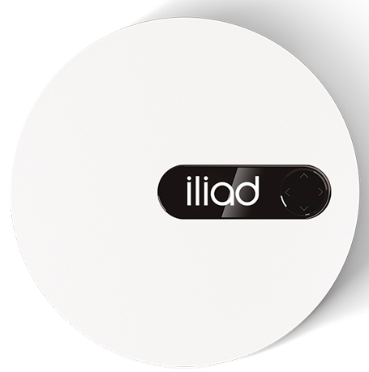
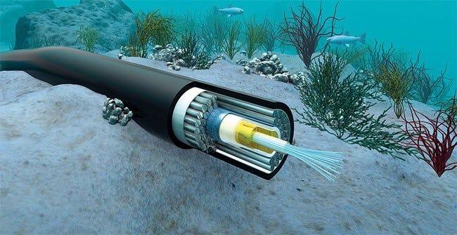
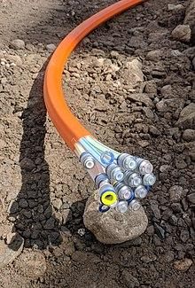
Com’è fatto internet
Di fatto, internet non è altro che un enorme insieme di cavi che collegano tutto il mondo: questo si chiama internet backbone.
Oltre a questo, per funzionare ed essere accessibile a noi comuni mortali esistono numerosi altri elementi dell’infrastruttura come ad esempio gli armadi, i cavi di fibra ottica, etc.
Fibra ottica o rame
Fibra ottica o rame
dati
dati
dati
dati
dati
Cavi sottomarini
Armadio
Access point (modem)
Il vostro PC
Notes:
https://ebelinggianmarco.medium.com/what-is-the-internet-what-the-internet-actually-looks-like-6c74f0586ff7

Slide 7
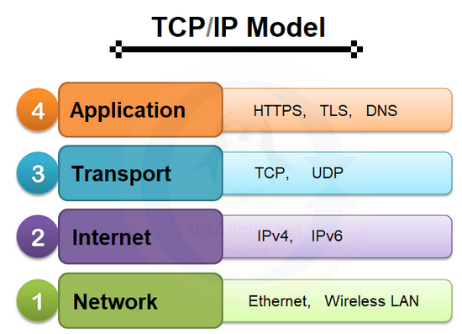
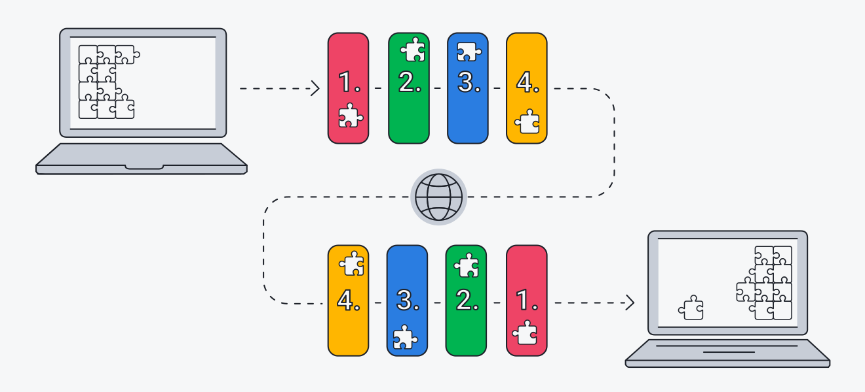
Il protocollo TCP/IP
Per funzionare, Internet usa una tecnologia chiamata TCP/IP. Il TCP/IP è un insieme di protocolli che definiscono come i computer comunicano sulla rete.
Praticamente, sono delle regole stabilite per decidere “come capirsi”, “come inviare i dati”, in che ordine, etc. Questi protocolli sono divisi in 4 “strati”. Quando due pc comunicano attraverso Internet, applicano le regole di ciascuno dei livelli come nell’immagine a destra per codificare e decodificare il messaggio correttamente.
Notes:
https://ebelinggianmarco.medium.com/what-is-the-internet-what-the-internet-actually-looks-like-6c74f0586ff7

Slide 8

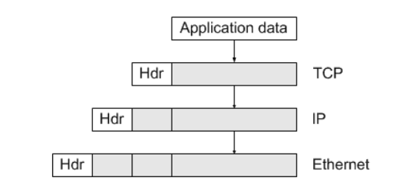
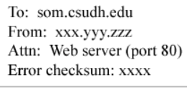
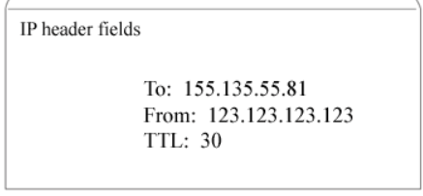
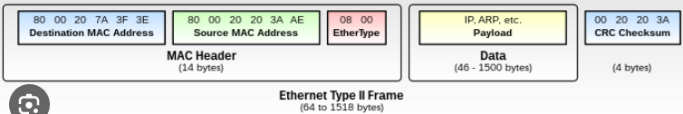
Il protocollo TCP/IP
Voglio inviare il messaggio a un altro pc sulla rete:
nudibranchi
nudibranchi
nudibranchi
nudibranchi
nudibranchi
Notes:
http://som.csudh.edu/cis/471/hout/netech/stackinaction.htm

Slide 9
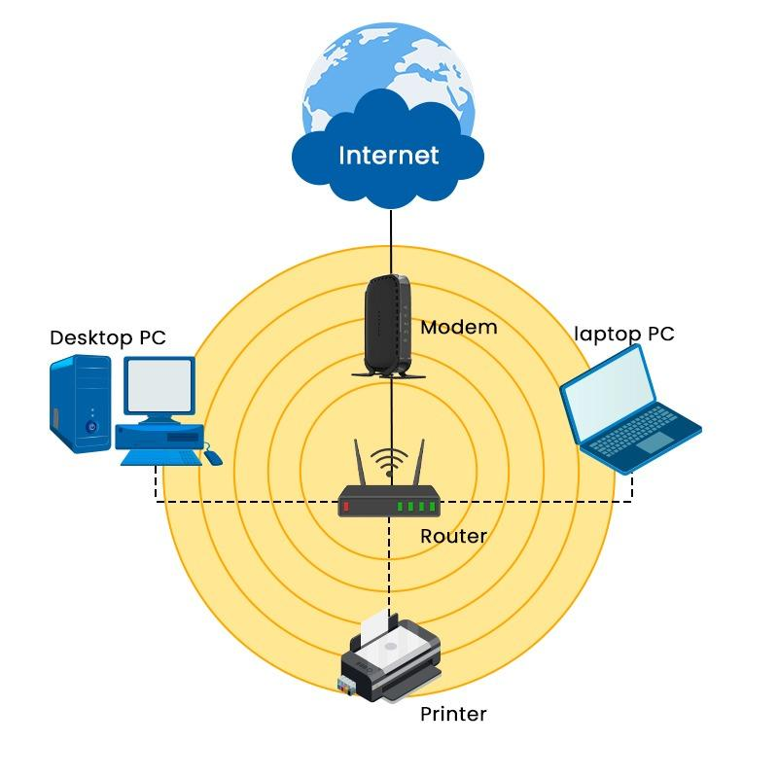
Tipi di rete locale
La rete locale è, per esempio, il Wi-fi a cui vi collegate per poter accedere a Internet.
Distinguiamo:
LAN (Local Area network): è una rete locale, solitamente di piccole dimensioni, che connette PC che si trovano un uno stabile attraverso cavi dedicati. Permette di collegarsi a tutti i computer connessi alla LAN e a internet.
WLAN (Wireless Local Area Network): è come la LAN, ma i computer sono connessi attraverso il Wi-fi anziché cavi fisici.
Notes:
https://ebelinggianmarco.medium.com/what-is-the-internet-what-the-internet-actually-looks-like-6c74f0586ff7

Slide 10
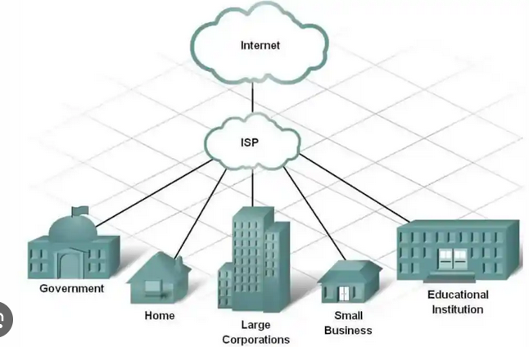
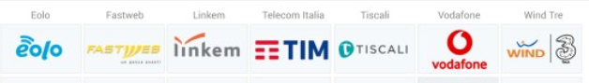
ISP (internet service provider)
A gestire il collegamento fra la vostra (W)LAN locale e il resto dell’Internet è l’ISP (Internet Service Provider), un ente che si occupa sia di mantenere l’infrastruttura di cavi, sia (solitamente) di impostare il software che gestisce le connessioni.
Ad esempio, in Italia abbiamo Iliad, Fastweb, Vodafone, TIM, Eolo, etc.
Notes:
https://ebelinggianmarco.medium.com/what-is-the-internet-what-the-internet-actually-looks-like-6c74f0586ff7

Slide 11
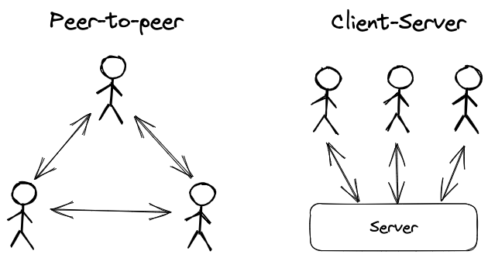


Architettura di una rete
Le reti globali possono avere tante forme diverse, chiamate “architetture”. Le più celebri sono:
Tutti i dispositivi si collegano a un singolo server, che risponde singolarmente a ciascuno.
Es. Ci colleghiamo al server di Tumblr per ricevere la nostra pagina profilo.
Ciascun dispositivo si collega direttamente agli altri dispositivi, e scambia informazioni.
Es. apro un’applicazione tipo qBittorrent per scaricare un file da tutte le persone che lo posseggono.
Notes:
https://ebelinggianmarco.medium.com/what-is-the-internet-what-the-internet-actually-looks-like-6c74f0586ff7

Slide 12
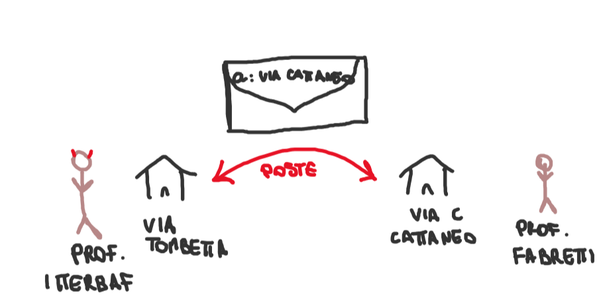
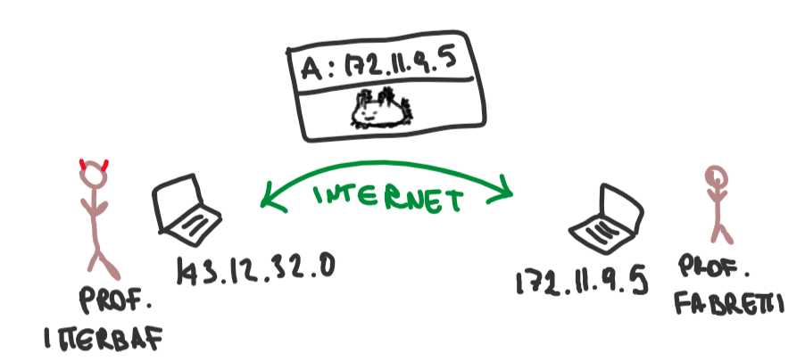
Come mi collego? Gli indirizzi IP
Come faccio a indicare a chi voglio inviare dei dati?
Proprio così come per inviare una lettera ho l’indirizzo di casa, anche su Internet ogni dispositivo collegato alla rete ha un suo indirizzo, chiamato “IP”.
Notes:
https://gs.statcounter.com/os-market-share/desktop/italy#monthly-202309-202309-bar

Slide 13

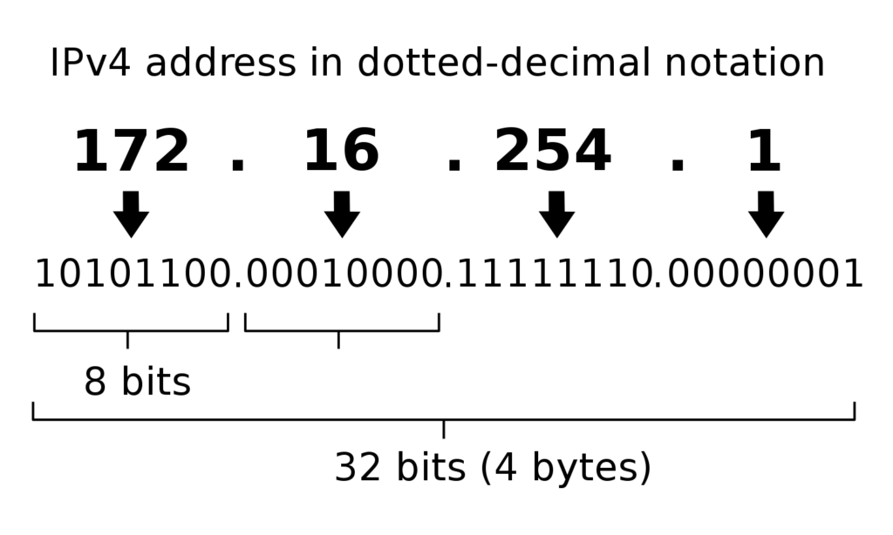
Indirizzi IP
Un indirizzo IP è un indirizzo univoco che identifica un dispositivo su Internet o in una rete locale.
L’indirizzo IP può essere in versione v4 (piià vecchia) o v6 (più nuova e più lunga).
La più diffusa ad oggi è la IPv4, che ha un aspetto di questo tipo: si tratta di stringhe binarie di 32 bit, che per semplicità vengono tradotte in decimale.
Notes:
https://gs.statcounter.com/os-market-share/desktop/italy#monthly-202309-202309-bar

Slide 14
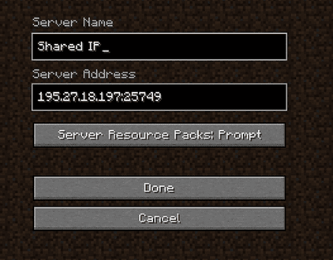
Indirizzi IP
L’indirizzo IP racchiude molte informazioni su di voi - in primo luogo, la posizione approssimativa da cui vi state collegando - e generalmente cambia una volta al giorno per motivi tecnici.
In generale, potete collegarvi direttamente a un altro dispositivo - per esempio per giocare insieme a Minecraft - proprio inserendo l’indirizzo.
Notes:
https://gs.statcounter.com/os-market-share/desktop/italy#monthly-202309-202309-bar

Slide 15

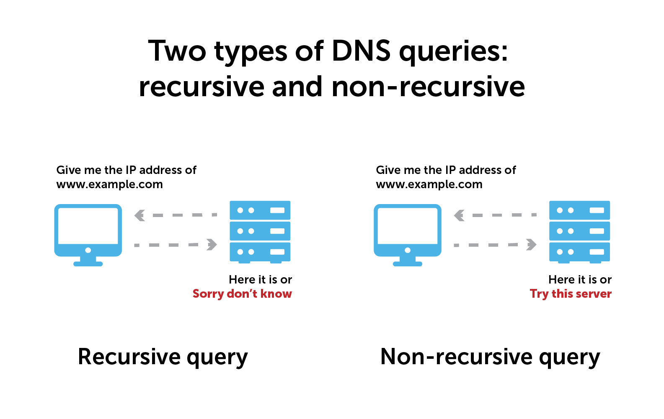
Domini
Ovviamente, però, non sempre sappiamo l’indirizzo IP a cui ci vogliamo collegare. Per esempio, se voglio collegarmi a instagram, so solamente il suo dominio, ovvero “instagram.com”!
Il nome di dominio (spesso chiamato semplicemente dominio) è un nome facile da ricordare associato a un indirizzo IP fisico su Internet.
Per tradurre un dominio in un vero indirizzo IP a cui collegarsi, il browser contatta il DNS (Domain Name System): il browser chiede al DNS l’indirizzo IP associato al dominio, e il DNS lo fornisce.
Dove trovo google.com?
Vostro PC
DNS
195.27.18.197 :)
Notes:
https://gs.statcounter.com/os-market-share/desktop/italy#monthly-202309-202309-bar

Slide 16
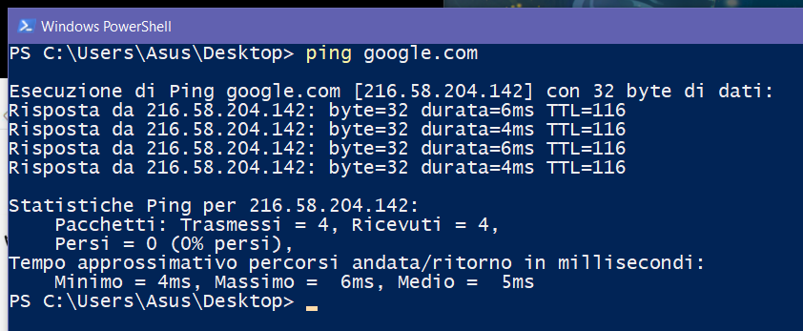
Colleghiamoci a un indirizzo!
Apriamo una shell e digitiamo “ping” seguito da un sito (dominio) o un indirizzo IP.
Notes:
https://gs.statcounter.com/os-market-share/desktop/italy#monthly-202309-202309-bar

Slide 17
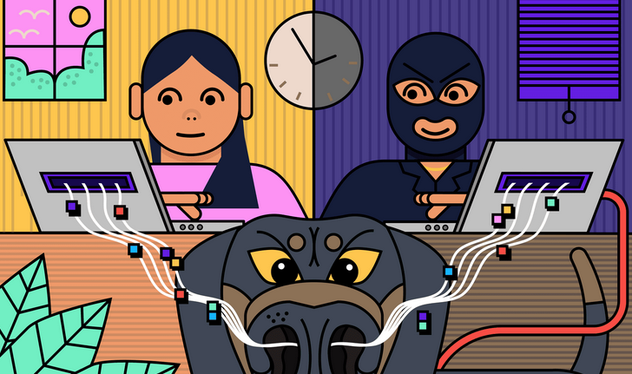
Un problema…
Se, ingenuamente, comunicassi “apertamente” con un altro indirizzo IP, chiunque potrebbe intercettare i pacchetti che invio/ricevo, e di conseguenza spiare cosa sto facendo su internet. Questo processo si chiama “sniffing”.
Come posso impedire che qualcuno che “spia” la mia comunicazione possa capire che cosa sto facendo?
Notes:
https://gs.statcounter.com/os-market-share/desktop/italy#monthly-202309-202309-bar

Slide 18

… e la soluzione!
La crittografia è un modo per tradurre i dati da testo in chiaro (non crittografato, e quindi leggibile) a testo cifrato (crittografato), e di conseguenza rendere segreto il contenuto.
Gli utenti possono accedere ai dati crittografati con una chiave di cifratura e ai dati decriptati con una chiave di decodifica.
In questo modo, anche se un attaccante spiasse la mia connessione e potesse leggere tutto quello che sto facendo, non sarebbe in grado di capire nulla :)
Notes:
https://gs.statcounter.com/os-market-share/desktop/italy#monthly-202309-202309-bar

Slide 19
Crittografia: un esempio
La professoressa Fabretti vuole dire un segreto, ovvero la parola “nudibranchi”, ai suoi alunni. Ma fuori dalla classe c’è la malvagia professoressa Itterbaf, che vuole spiare tutto quello che dice la professoressa Fabretti e dirlo alla scuola rivale.
Allora le corre in aiuto la crittografia: la professoressa può cifrare il messaggio, in modo tale che solo i suoi alunni - che conoscono la chiave - possono capire cosa dice.
Notes:
https://gs.statcounter.com/os-market-share/desktop/italy#monthly-202309-202309-bar

Slide 20
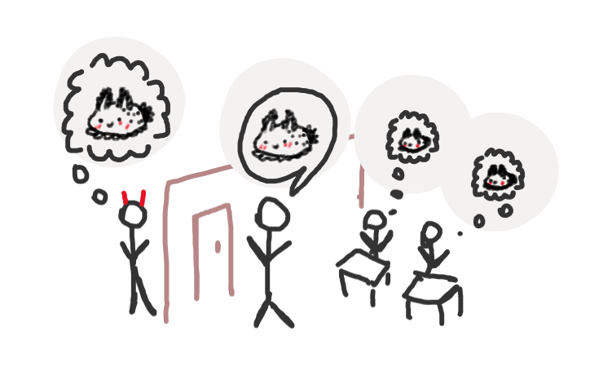
Crittografia: un esempio
La professoressa Fabretti vuole dire un segreto, ovvero la parola “nudibranchi”, ai suoi alunni. Ma fuori dalla classe c’è la malvagia professoressa Itterbaf, che vuole spiare tutto quello che dice la professoressa Fabretti e dirlo alla scuola rivale.
Allora le corre in aiuto la crittografia: la professoressa può cifrare il messaggio, in modo tale che solo i suoi alunni - che conoscono la chiave - possono capire cosa dice.
Notes:
https://gs.statcounter.com/os-market-share/desktop/italy#monthly-202309-202309-bar

Slide 21
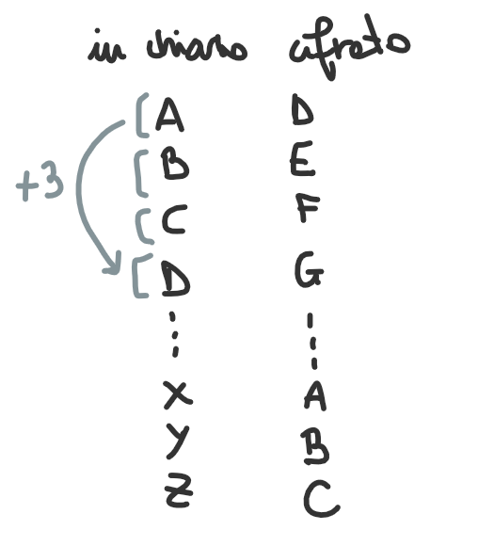
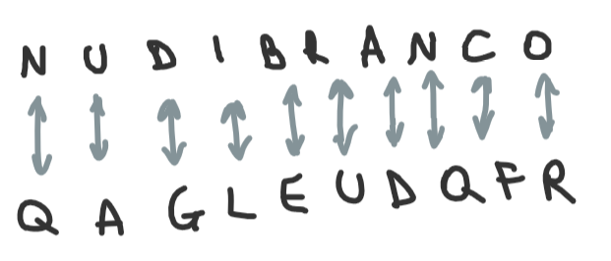
Crittografia: il cifrario di Cesare
Un esempio (semplice) di crittografia è il cifrario di Cesare. La chiave è la seguente: anziché mandare il messaggio così come è, sostituisco ogni lettera con la lettera che si trova tre posizioni dopo nell’alfabeto. In questo modo, solo chi sa che il messaggio è stato cifrato con il cifrario di Cesare capisce cosa si sta dicendo.
Notes:
https://gs.statcounter.com/os-market-share/desktop/italy#monthly-202309-202309-bar

Slide 22
Crittografia: il cifrario di Cesare
Nel nostro esempio, quindi:
La professoressa dirà “QAGLEUDQFR”
Gli alunni capiranno tutto, perché sanno che stanno usando il cifrario di Cesare e sapranno decifrare il messaggio
La professoressa malvagia non capirà niente, pur sentendo tutto quello che dice la professoressa!!
Notes:
https://gs.statcounter.com/os-market-share/desktop/italy#monthly-202309-202309-bar

Slide 23
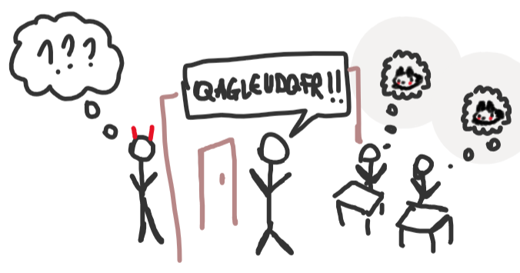
Crittografia: il cifrario di Cesare
Nel nostro esempio, quindi:
La professoressa dirà “QAGLEUDQFR”
Gli alunni capiranno tutto, perché sanno che stanno usando il cifrario di Cesare e sapranno decifrare il messaggio
La professoressa malvagia non capirà niente, pur sentendo tutto quello che dice la professoressa!!
Notes:
https://gs.statcounter.com/os-market-share/desktop/italy#monthly-202309-202309-bar

Slide 24

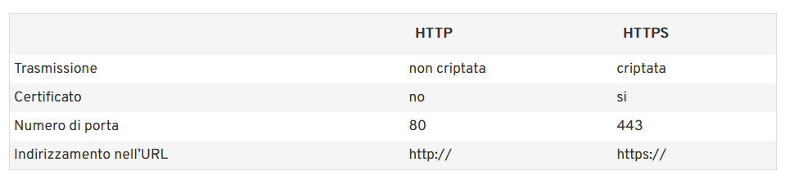
HTTP/HTTPS e i certificati digitali.
Questo concetto, in maniera più complessa, viene applicato anche tutte le volte che visitate un sito che utilizza HTTPS.
HTTPS sta per “Hypertext Transfer Protocol Secure”, ed indica il protocollo (“la lingua”) che il sito usa per comunicare con il browser.
Alcuni siti, da evitare, usano ancora HTTP: la differenza è che HTTPS assicura che i nostri dati sono crittografati in transito, e richiede la presenza di un certificato digitale che assicura la legittimità del sito.
Notes:
https://gs.statcounter.com/os-market-share/desktop/italy#monthly-202309-202309-bar

Slide 25

I cookie
I cookie sono piccoli file di testo archiviati nel browser ogni volta che visiti un sito.
Questi file solitamente contengono informazioni sulle preferenze relative alla lingua o alla posizione del visitatore, ma possono conservare un’ampia gamma di informazioni, inclusi dati personali identificativi.
Ogni volta che vi collegate a un sito,
Il sito consegna al vostro browser un pezzetto di testo, il cookie, che vi identifica
Ogni volta che visitate quel sito (o altri), quel cookie viene letto dal sito: in questo modo il sito può “riconoscervi” e associare i dati della vostra navigazione ad un’identità.
Notes:
https://gs.statcounter.com/os-market-share/desktop/italy#monthly-202309-202309-bar

Slide 26

Ma quindi? Li accetto o no?
A seguito dell’approvazione del GDPR nel 2016, adesso ogni sito ci chiede - per legge - se lo autorizziamo a salvare i cookie o meno. I cookie si dividono in due:
Cookie tecnici
Servono per il corretto funzionamento del sito.
Cookie analitici e di profilazione
Servono al sito per salvare dati su di noi, che eventualmente può rivendere a siti terzi.
Questo tipo di cookie, sebbene non sia esplicitamente dannoso, ci rende molto meno anonimi su internet, permette la profilazione e genera profitto per il sito a discapito della nostra privacy.
Personalmente, vi consiglio l’uso di estensioni come I still don’t care about cookie, che rifiutano in automatico tutti i cookies non tecnici.
Notes:
https://gs.statcounter.com/os-market-share/desktop/italy#monthly-202309-202309-bar

Slide 27
Pensavate i cookie fossero brutti? C’è di peggio!

Slide 28
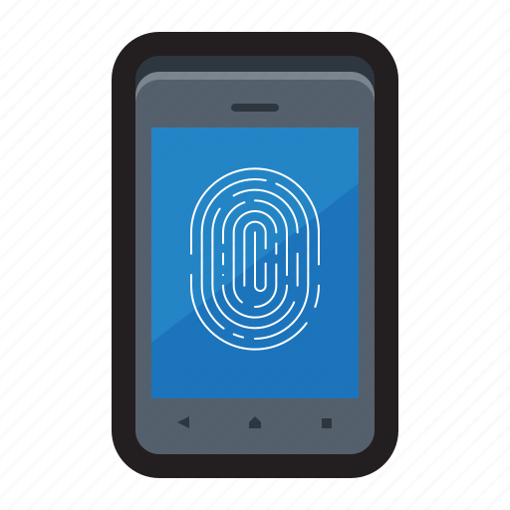
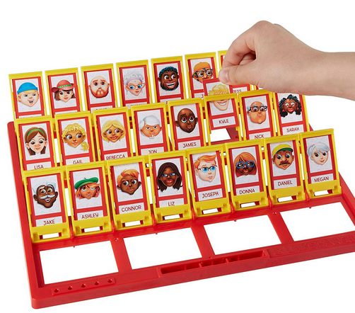
Il fingerprinting
La device fingerprint è l'informazione raccolta su di un dispositivo di elaborazione remoto a scopo di identificazione.
L'impronta digitale del dispositivo permette di identificare in tutto o in parte i singoli utenti o dispositivi anche quando i cookie sono disattivati.
Il sito che fa fingerprinting “incrocia” tutte le informazioni che riceve dal vostro browser - lingua, sistema operativo, dispositivo, cookies, risoluzione… - e le usa per cercare di indovinare chi siete.
Più la vostra combinazione di dati è “unica” (es. Usate un browser inusuale), più sarà facile indovinare.
Notes:
https://gs.statcounter.com/os-market-share/desktop/italy#monthly-202309-202309-bar

Slide 29

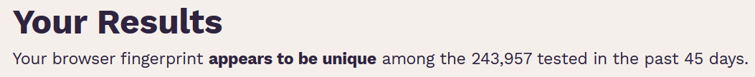
Il fingerprinting
Cover Your Tracks (Cover Your Tracks) è un sito che vi permette di simulare il fingerprinting, e vedere quanto la vostra combinazione di dati è unica - ovvero, quanto vi identifica bene.
Meno persone ci sono con la stessa vostra fingerprint, più sete identificabili. Se siete unici… siete identificabili :(
Notes:
https://gs.statcounter.com/os-market-share/desktop/italy#monthly-202309-202309-bar

